Slide 1
Файлы и файловые системы
ОПЕРАЦИОННЫЕ СИСТЕМЫ И ОБОЛОЧКИ

Slide 2
Файлы
Файл* – это набор однородных записей (наименьших элементов данных =1 байт), объединенных в блоки.
Имя + расширение
Тип файла
Атрибуты

Slide 3
Организация файлов
Последовательный файл
get
put
rewind
Файл прямого доступа
read
write
seek

Slide 4
Операции над файлом
Создание, удаление
Открытие, закрытие (дескриптор)
Позиционирование
Чтение, запись

Slide 5
Директории или каталоги?
Файлы со специальной структурой
Абсолютный и относительные пути
Монтирование файловых архивов (файловых систем)
Создание, удаление
Открытие, закрытие
Поиск, получение списка файлов в каталоге, переименование
Создание файла и удаление из директории

Slide 6
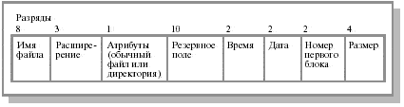

Реализация директорий
MS-DOS
Linux
Информация о файле хранится в индексном узле

Slide 7
Поиск в директории
Линейный поиск
Хэш-таблица
B-дерево (NTFS)

Slide 8
Монтирование файловых систем
Жесткие ссылки – hard links
Мягкие ссылки – soft (symbolic) links
mount <special pathname> <directory pathname>

Slide 9
Управление внешней памятью
Непрерывная последовательность блоков
Связный список
Таблица отображения файлов (FAT)
Индексные узлы inode (NTFS, HPFS)

Slide 10
Управление свободным дисковым пространством
Битовый вектор
Связный список
Индексный узел

Slide 11
Размер блока
В UNIX-like 85% файлов имеют размер < 8КБ и 48% имеют размер < 1 КБ
Обычно: 512 байт, 1 КБ, 2 КБ, 4 КБ.

Slide 12
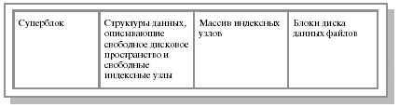
Структура файловой системы на диске
Суперблок:
тип файловой системы; размер файловой системы в блоках; размер массива индексных узлов; размер логического блока.

Slide 13
Надежность файловой системы
Backup, RAID массивы
Журнализация (NTFS, Ext3FS, ReiserFS)
Проверка целостности (fsck, chkdsk, scandisk, etc.)

Slide 14
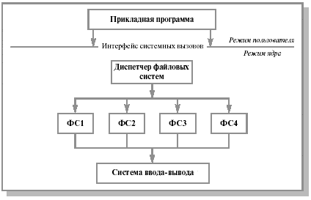
Современные архитектуры фс

Slide 15
Заключение
Логический блок диска, связывание имени файла и блоков его данных, проблемы разделения файлов и проблемы управления дисковым пространством.
Наиболее распространенные способы выделения дискового пространства: непрерывное выделение, организация связного списка и система с индексными узлами.
Проблемы надежности и производительности файловой системы - важнейшие аспекты ее дизайна.

Slide 16
Устройство жесткого диска
ОПЕРАЦИОННЫЕ СИСТЕМЫ И ОБОЛОЧКИ

Slide 17
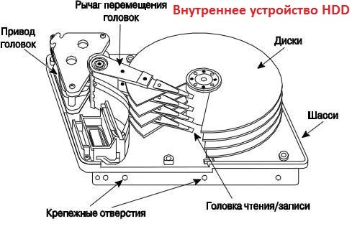
Внутреннее устройство HDD

Slide 18
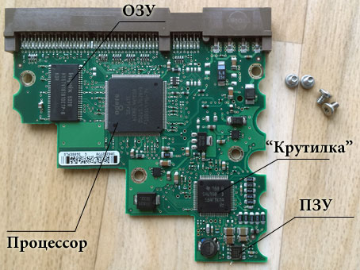
Контроллер HDD

Slide 19
Геометрия (строение) HDD
Адресация данных:
CHS
LBA

Slide 20
IPC между PC или NETWORKs
ОПЕРАЦИОННЫЕ СИСТЕМЫ И ОБОЛОЧКИ

Slide 21
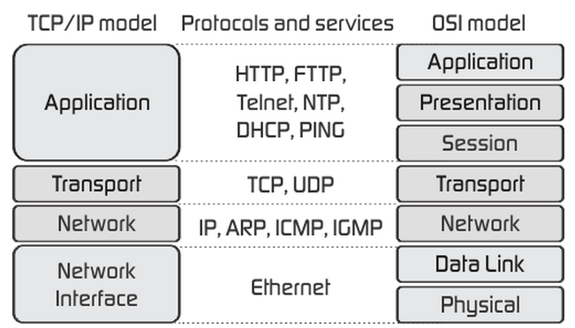

Slide 22
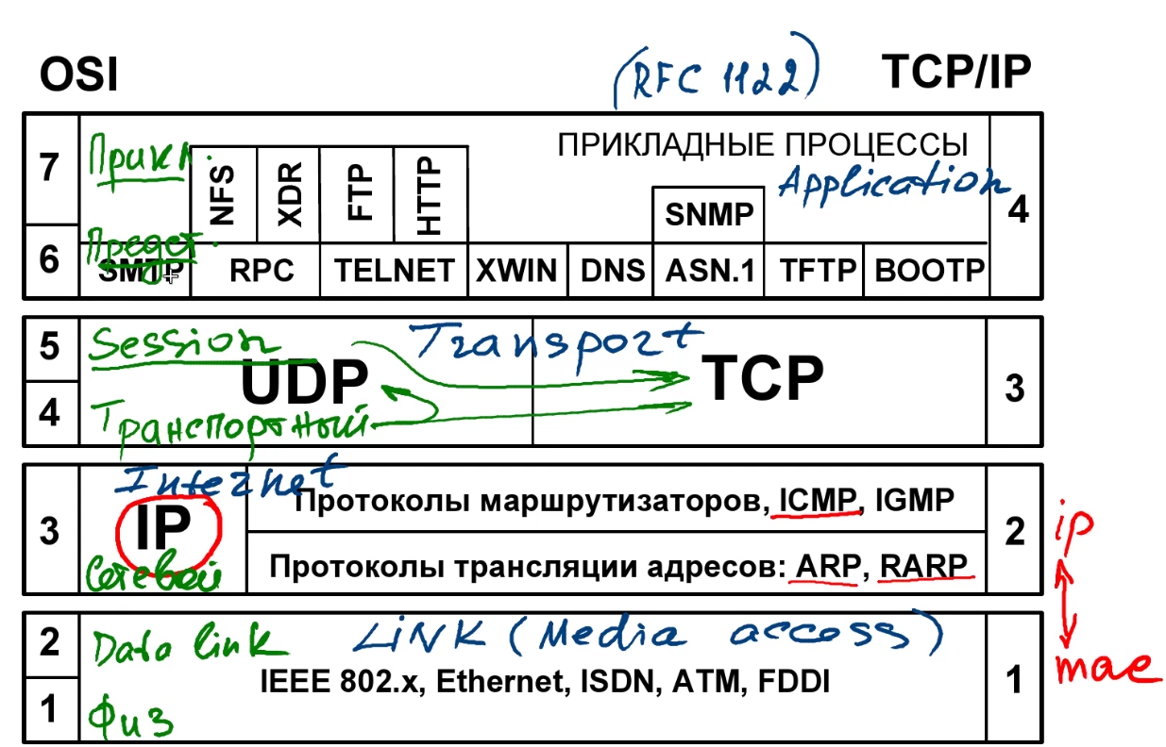
Модель

Slide 23
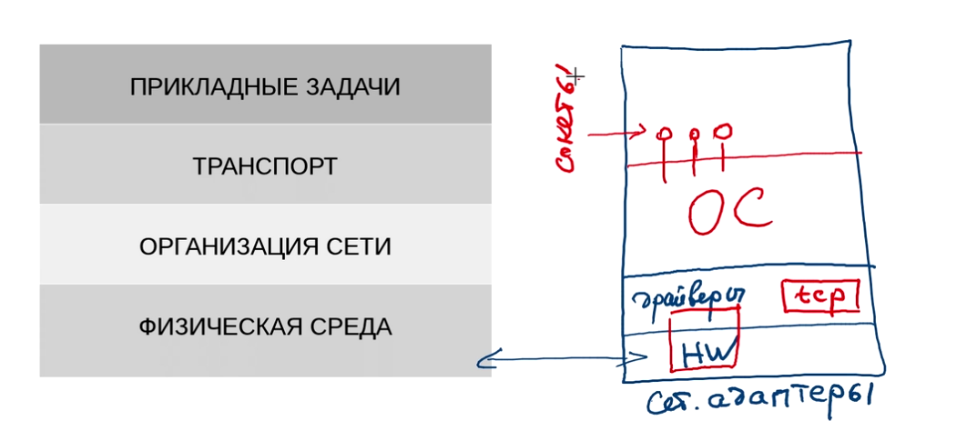
Сокеты

Slide 24
Типы коммуникаций в сетях
Unicast
Multicast
Broadcast
Адресация в сети

Slide 25
Итоговая задача
Реализовать WEB сервер (на сокетах TCP):
Два потока (процесса): для принятия соединений и для выполнения операций
Сервер записывает все данные что вводит пользователь в единый файл
Пользователь может запросить данные с этого файла

